Slide 1

Meeting Code

Slide 2

Contexto
Grandes iniciativas por parte de gente joven que no tiene compañeros con quien trabajar
Pérdida de interés
El competidor más importante es GitHub y Linkedin

Slide 3

Escenarios
Actores
Desarrollador y creadores de proyecto
Escenario 1. Búsqueda de proyecto
Persona busca un equipo de trabajo independiente que haga proyectos interesantes para él.
Escenario 2. Gente para proyecto
Una persona quiere encontrar gente interesada en un proyecto independiente
Escenario 3. Selección de gente
El creador de proyecto selecciona quiénes de las personas interesadas son más adecuadas para el trabajo.

Slide 4


Escenario Actual 1: Búsqueda de un proyecto
 | Desplazarse a la universidad | Preguntar a profesores y buscar anuncios | Recopilar información y decidir qué hacer | Comunicarse por correo para confirmar
Elementos de interacción del usuario | ·Coche ·Andando | · Anuncios colgados en las paredes · Anuncios online · Profesores | ·Información recopilada después de buscar proyectos | ·Correo profesor ·Correo anuncio
Puntos de dolor | · Desplazamiento andando a un lugar que puede ser lejano · Utilización de gasolina | · Posibilidad de que ningún profesor esté libre · Puede que no haya ningún cartel ni anuncio · Dificultad para encontrar anuncios online | · Posibilidad de que no encuentre algo que le guste realmente · Tener que ir recorriendo una a una cada opción | · Posibilidad de no contestación · Incertidumbre

Slide 5

Escenario Actual 3: Selección de aplicantes
 | Recopilar información de los aplicantes | Leer información de los aplicantes | Seleccionar tantos aplicantes como sea necesario | Realizar entrevistas
Elementos de interacción del usuario | · Curriculums o información dada por los aplicantes | · Curriculums o información dada por los aplicantes | · Curriculums o información dada por los aplicantes | · Contacto directo con el entrevistado
Puntos de dolor | · Hay mucha información que organizar y gestionar | · Es necesario ir uno a uno leyendo la información de los aplicantes · Formatos distintos en cada información · Posibilidad de engaño | · Ninguno | · Inversión de mucho tiempo en entrevistas

Slide 6
Entrevistas y cuestionarios
Después de realizar los cuestionarios obtuvimos algunas estadísticas:
El 85% de los entrevistados tiene gran interés en colaborar con gente de otros países.
Al 90% de los entrevistados les gustaría buscar proyectos por temática y gustos.
La mayoría de los entrevistados quieren crear proyectos con más impacto.
Al 65% de los entrevistados les importa saber si están trabajando con gente novata. (Más información)

Slide 7
1. Búsqueda e Internacionalidad
Permitir búsqueda de proyectos por gustos
Permitir proyectos internacionales
Potenciar búsqueda de gente que quiera participar como hobbie

Slide 8
2. Impacto de los proyectos
Proyectos con más visibilidad
Los proyectos recibirán aún más atención dependiendo de la originalidad de la idea

Slide 9
3. Falta de información
Los creadores de proyecto pueden ver información útil de sus aplicantes.
Los proyectos han de tener Información clara y suficiente.

Slide 10
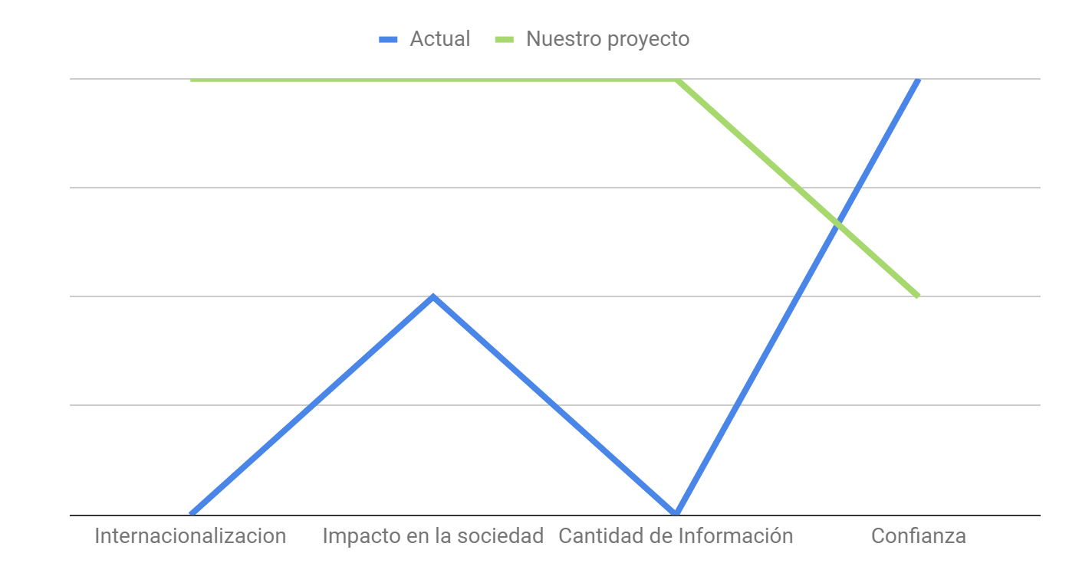
Diagrama de estrategia
· Internacionalización: El proyecto puede llegar a todo el mundo
· Impacto en la sociedad: Visibilidad y accesibilidad de los proyectos a la población
· Cantidad de Información: Cantidad de información disponible tanto del proyecto como de los solicitantes
· Confianza: Confianza que se tiene en los solicitantes que quieren participar en los proyectos

Slide 11


Escenario Transf 1: Búsqueda de un proyecto
 | Accede a la sección de búsqueda | Introduce los criterios de búsqueda | Selecciona el proyecto que más le gusta | Aplica al proyecto para que próximamente contacten con él
Elementos de interacción del usuario | · Botones de navegación de la aplicación | · Cuadro de texto · Un conjunto de botones con búsquedas más utilizadas | · Lista con todos los proyectos · Etiquetas que identifican cada proyecto | · Sección de descripción del proyecto · Requisitos necesarios para aplicar · Botón de aplicación
Puntos de dolor | · Posibilidad de equivocarse de botón | · Posibilidad de que no exista el filtro que el usuario requiere | · Posibilidad de que no encuentre algo que le guste realmente · Tener que ir recorriendo una a una cada opción | · Ninguno

Slide 12
Escenario Transf 3: Selección de aplicantes
 | Seleccionar “Mis proyectos” en la pantalla principal | Seleccionar el proyecto al que se quiere acceder | Se cierran las aplicaciones y se accede a la lista de aplicantes | Se busca gente adecuada en la lista de aplicantes y se seleccionan los más adecuados
Elementos de interacción del usuario | · Botones de navegación de la aplicación | · Lista de proyectos previamente creados | · Botón de cerrar aplicaciones · Botón de acceso a la lista de aplicantes | · Información de cada aplicante · Lista con todos los aplicantes.
Puntos de dolor | · Posibilidad de equivocarse de botón. | · Necesidad de buscar el proyecto previamente creado (Normalmente habrá pocos) | · Posibilidad de no encontrar los botones | · Necesidad de ir buscando en la lista personas válidas

Slide 13
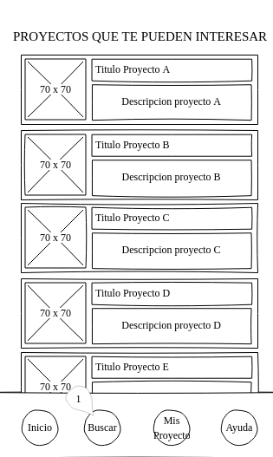
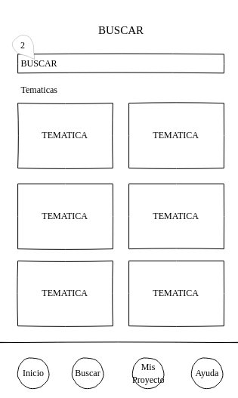
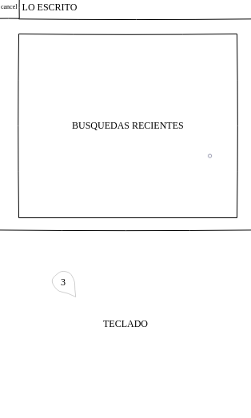
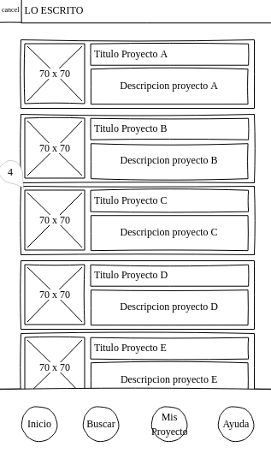
Wireframes de la aplicación

Slide 14
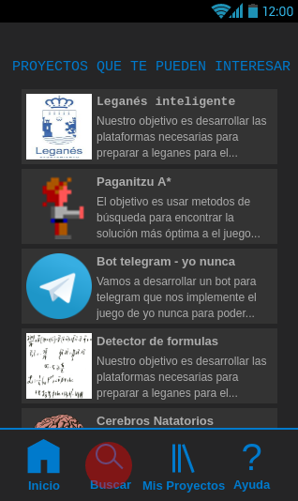
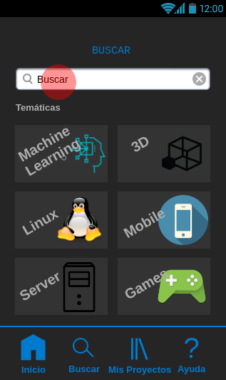
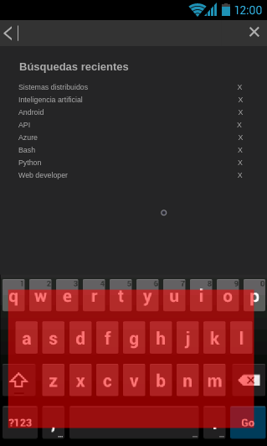
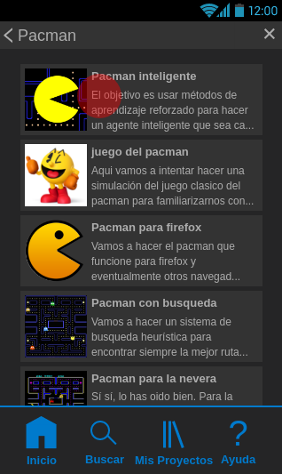
Mock Up de la aplicación

Slide 15
¡Gracias!
¿Alguna pregunta?
Javier Corrochano Jiménez
Cristian Cabrera Pinto
Alberto Villanueva Nieto
David González González

